Slide 2
Lektion 2: Wilkommen in der Schule Stunde 2: Wo ist der Tafel. Im Klassenzimmer
Antworten auf die Frage
Die Übungen machen
Die neue Wörter auswendiglernen
Ein Vidio anschauen
Die Hausaufgabe

Slide 3
ö
Wie sortiert Timo die Wörter? Helft ihm
der
die
das
der Kuli
die Schere
das Buch
der Spitzer
das Lineal
der Buntstift
das Heft
der Radiergummi

Slide 5
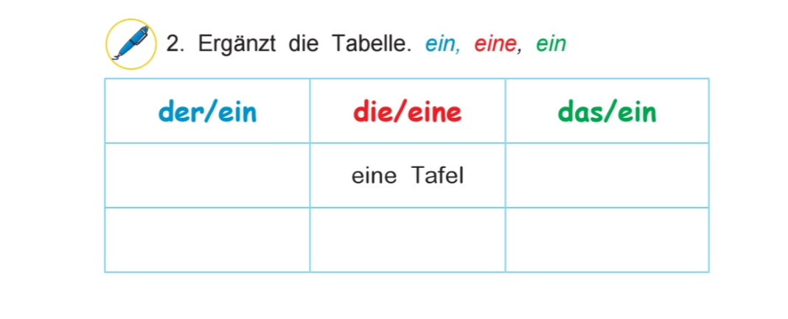
Übung machen
ein Bild
eine Tafel
ein Buch
ein Tisch
eine Kride
ein Marker

Slide 6
Spielt ähnliche Dialaog
Wo ist der Marker
Hier bitte!
Wo ist die Kreide?
Hier bitte!
Wo ist der Block?
Hier bitte!

Slide 7
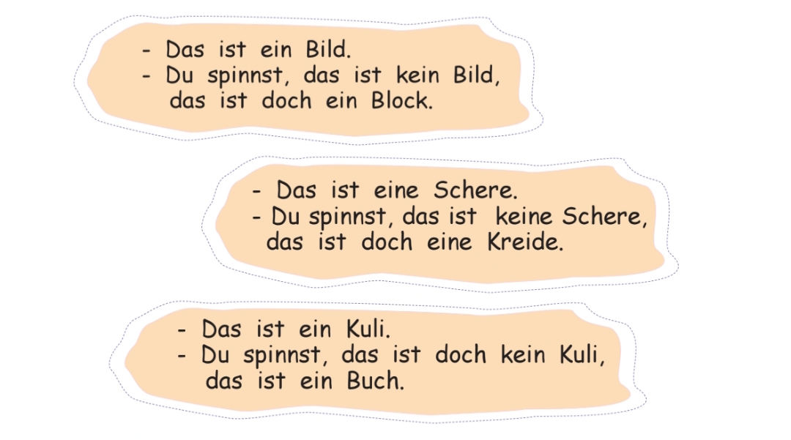
Lest die Gespäche. Warum geht es hier?

Slide 8
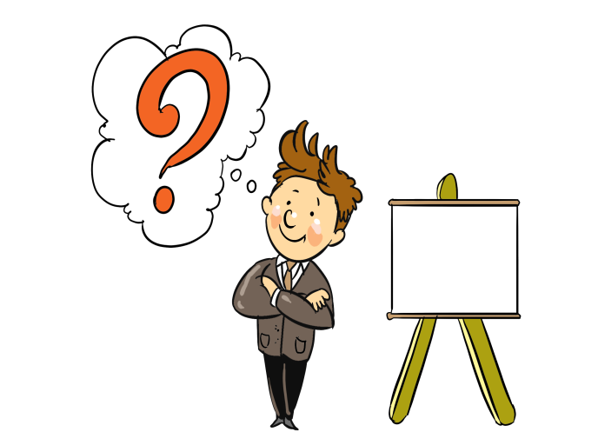
Die Hausaufgabe
Ist das eine Tafel?
Nein, das ist ein Tisch
Ist das ein Bild?
Ja. Das ist ein Bild

